Slide 1
Activité Comparer les deux types de révolutionnaires : ceux de 1789, les libéraux et ceux de 1793, les démocrates et sociaux
Classe de 4ème Thème 1 Sous-thème 3 La révolution française et l’Empire : nouvel ordre politique et société révolutionnée en France et en Europe
Auteurs : Fourrier & Lavie – 2022 https://histographie.net/4e/theme-3-histoire/
Détail, Scène de Juillet 1830, Léon Cogniet, huile sur toile (esquisse), 1830, musée des Beaux-Arts, Orléans
Fourrier & Lavie

Slide 2
Consignes
Consignes : dans les diapositives suivantes, certains documents ou textes ont été effacés ou déplacés. A l’aide de vos connaissances et de vos recherches, vous devez corriger ce diaporama.
Situez sur la frise les deux types de révolutionnaires.
Dès que vous rencontrez un bonnet phrygien vous devez corriger la diapositive.
Temps d’activité en classe : 1h – 1 semaine maison
Compétences HG :
Se repérer dans le temps, situer des événements
Analyser et comprendre un document
Raisonner, justifier une démarche et les choix effectués
Pratiquer différents langages en HG
Auteurs : Fourrier & Lavie – 2022 https://histographie.net/4e/theme-3-histoire/
Fourrier & Lavie
Sommaire

Slide 3
Frise chronologique de la Révolution française
La révolution radicale (démocratique et sociale)
Auteurs : Fourrier & Lavie – 2022 https://histographie.net/4e/theme-3-histoire/
Événements violents, changement brutal
La révolution libérale
Fourrier & Lavie
Sommaire

Slide 4
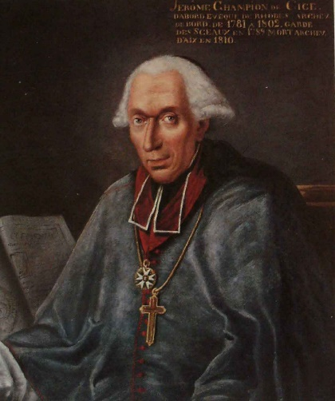
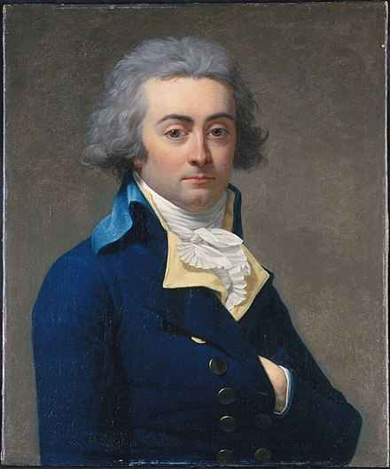
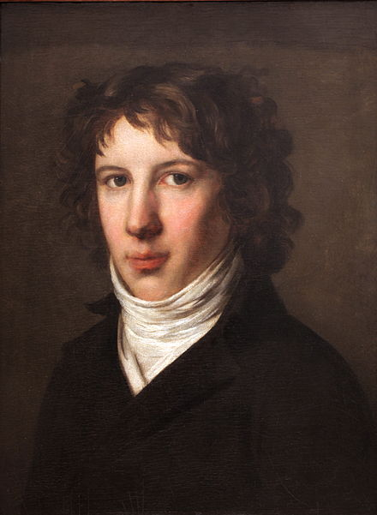
2 textes pour déclarer les droits de l’Homme et du Citoyen
La Déclaration des Droits de l'Homme et du Citoyen de 1789 (26 août)
Dès juillet 1789, différents projets sont présentés à l'Assemblée (notamment de Mounier, Sieyès, La Fayette, Clermont-Tonnerre, Champion de Cicé, Mirabeau). Après de longs débats, un texte (inspiré en grande partie du projet de Champion de Cicé) est adopté et voté le 26 août 1789.
La Déclaration des Droits de l'Homme
et du Citoyen de 1793 (24 juin)
Ce texte est rédigé au cours des premiers mois de l’année 1793 par une commission dont faisaient partie Saint-Just et Hérault de Séchelles
Cette déclaration, comme la constitution dont elle fait partie, ne sera jamais appliquée en raison de la guerre et de la chute des Montagnards durant l'été 1794.
Auteurs : Fourrier & Lavie – 2022 https://histographie.net/4e/theme-3-histoire/
Principal auteur des articles :
Principaux auteurs des articles :
Fourrier & Lavie
Sommaire

Slide 5
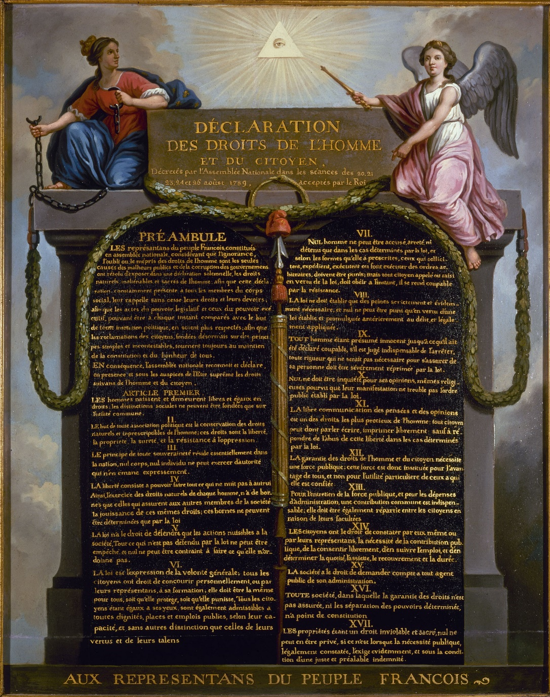
La Déclaration des Droits de l'Homme et du Citoyen de
Article 1er
Les hommes naissent et demeurent libres et égaux en droits. Les distinctions sociales ne peuvent être fondées que sur _________________________.
Article 3
Le principe de toute souveraineté réside essentiellement dans _______________. Nul corps, nul individu ne peut exercer d'autorité qui n'en émane expressément.
Auteurs : Fourrier & Lavie – 2022 https://histographie.net/4e/theme-3-histoire/
Fourrier & Lavie
Sommaire

Slide 6
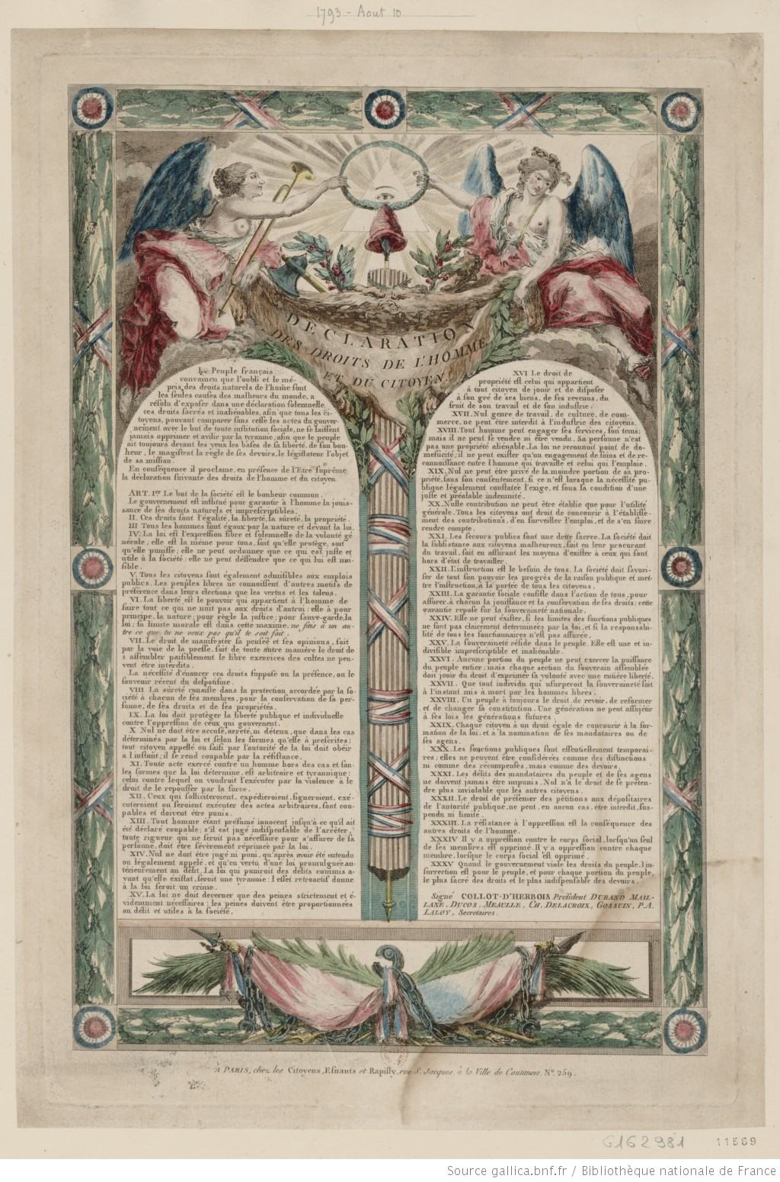
La Déclaration des Droits de l'Homme et du Citoyen de
Article 21. - Les secours publics sont une dette sacrée. La société doit la _____________ aux citoyens malheureux, soit en leur procurant du ___________, soit en assurant les moyens d'exister à ceux qui sont _________________de travailler.
Article 22. - ________________ est le besoin de tous. La société doit favoriser de tout son pouvoir les progrès de la raison publique, et mettre l'instruction à la portée de tous les citoyens.
Article 25. - La souveraineté réside dans le ________ ; elle est une et indivisible, imprescriptible et inaliénable.
Article 26. - Aucune portion du peuple ne peut exercer la puissance du peuple entier ; mais chaque section du souverain assemblée doit jouir du droit d'exprimer sa volonté avec une entière liberté.
Article 29. - Chaque ______________________de concourir à la formation de la loi et à la nomination de ses mandataires ou de ses agents.
Article 35. - Quand le gouvernement viole les droits du peuple, l'insurrection est, pour le peuple et pour chaque portion du peuple, le plus sacré des droits et le plus indispensable des _______________.
Auteurs : Fourrier & Lavie – 2022 https://histographie.net/4e/theme-3-histoire/
Fourrier & Lavie
Sommaire

Slide 7
Synthèse : 2 textes pour 2 pensées révolutionnaires
La Déclaration des Droits de l'Homme et du Citoyen de 1789 (26 août) | La Déclaration des Droits de l'Homme et du Citoyen de 1793 (24 juin)
Type de révolution : | Type de révolution :
Auteurs : Fourrier & Lavie – 2022 https://histographie.net/4e/theme-3-histoire/
Répartissez les propositions suivantes dans le tableau selon les deux types de déclaration :
Suffrage universel (masculin) – Révolution libérale – Révolution démocratique et sociale - La NATION est souveraine, pas le PEUPLE - Constitution intégrant des formes de démocratie directe - Système censitaire de vote - Proclamation des droits sociaux - Suppression de l’esclavage - Maintien de l’esclavage - Maximum des prix institué (politique sociale) - Le PEUPLE est souverain
Fourrier & Lavie
Sommaire

Slide 8
Les acteurs de 1789
La Déclaration des Droits de l'Homme et du Citoyen de 1789 (26 août)
Mirabeau (1749-
Sieyès (1748-
Champion de Cicé (1735-
La Fayette (1757-
Auteurs : Fourrier & Lavie – 2022 https://histographie.net/4e/theme-3-histoire/
Fourrier & Lavie
Sommaire

Slide 9
Les acteurs de 1793
La Déclaration des Droits de l'Homme et du Citoyen de 1793 (24 juin)
Danton (1759-
Robespierre (1758-
Marat (1743-
Hérault de Séchelles (1759-
Auteurs : Fourrier & Lavie – 2022 https://histographie.net/4e/theme-3-histoire/
Fourrier & Lavie
Sommaire

